Slide 1
Tio år efter Arabiska våren
Var befinner sig Nordafrika idag?
Av: Linda El-Naggar
Foto: sharply_done, via iStockphoto

Slide 2
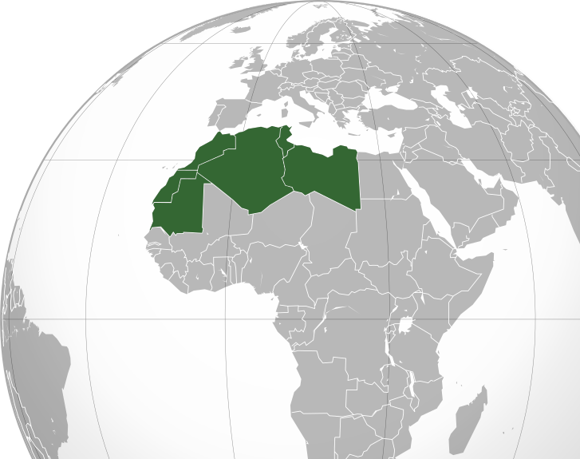
Disposition
Arabiska våren i Marocko, Algeriet och Tunisien
Nordafrika idag: politiken, ekonomin och samhället
Sverige och Nordafrika
Frågor
Foto: via Wikipedia

Slide 3
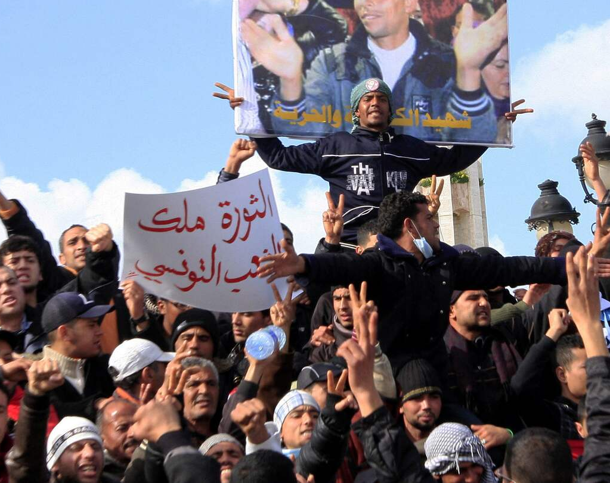
Arabiska våren: i moderata Tunisien
Ökade demonstrationer och strejker runt valen 2009
Mohammed Bouazizi tänder eld på sig själv i Sidi Bouzid
Krav: ”bröd, frihet och social rättvisa”
Ben Ali avsätts och det politiska landskapet förändras dramatiskt
Enda landet där en genuin demokratiseringsprocess har etablerats
Val oktober 2011: islamistiska Ennahda blir den framträdande politiska kraften
Konstitutionen 2014: en av arabvärldens mest progressiva
Näringslivet: kvar i gamla maktkretsar
Foto: Salah Habibi, via AP

Slide 4
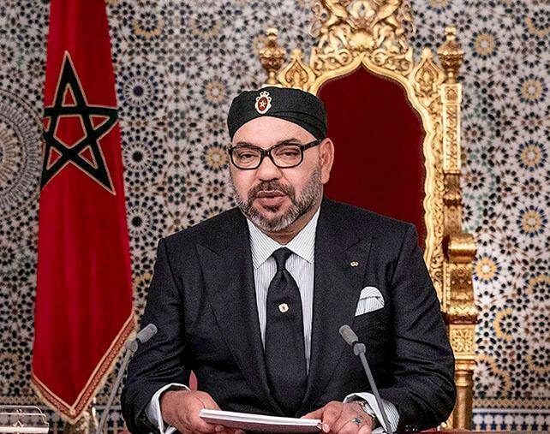
Arabiska våren: i konservativa Marocko
Ökad social oro runt valen 2007
20 februari 2011: massdemonstrationer
Unga är framträdande i protesterna
Kungen dämpar missnöjet: grundlagsförändringar och tidigarelagda val
Val november 2011: islamistiska PJD vinner mark → första islamistiska regeringen bildas 2012
Löften om ett självständigt parlament och oberoende rättsväsende: förverkligas inte
20 februari-rörelsen: förtrycks
Ökat våld i Syrien och Libyen: bidrar till minskade krav på politisk förändring
Foto: Via AFP/marockanska Palatset

Slide 5
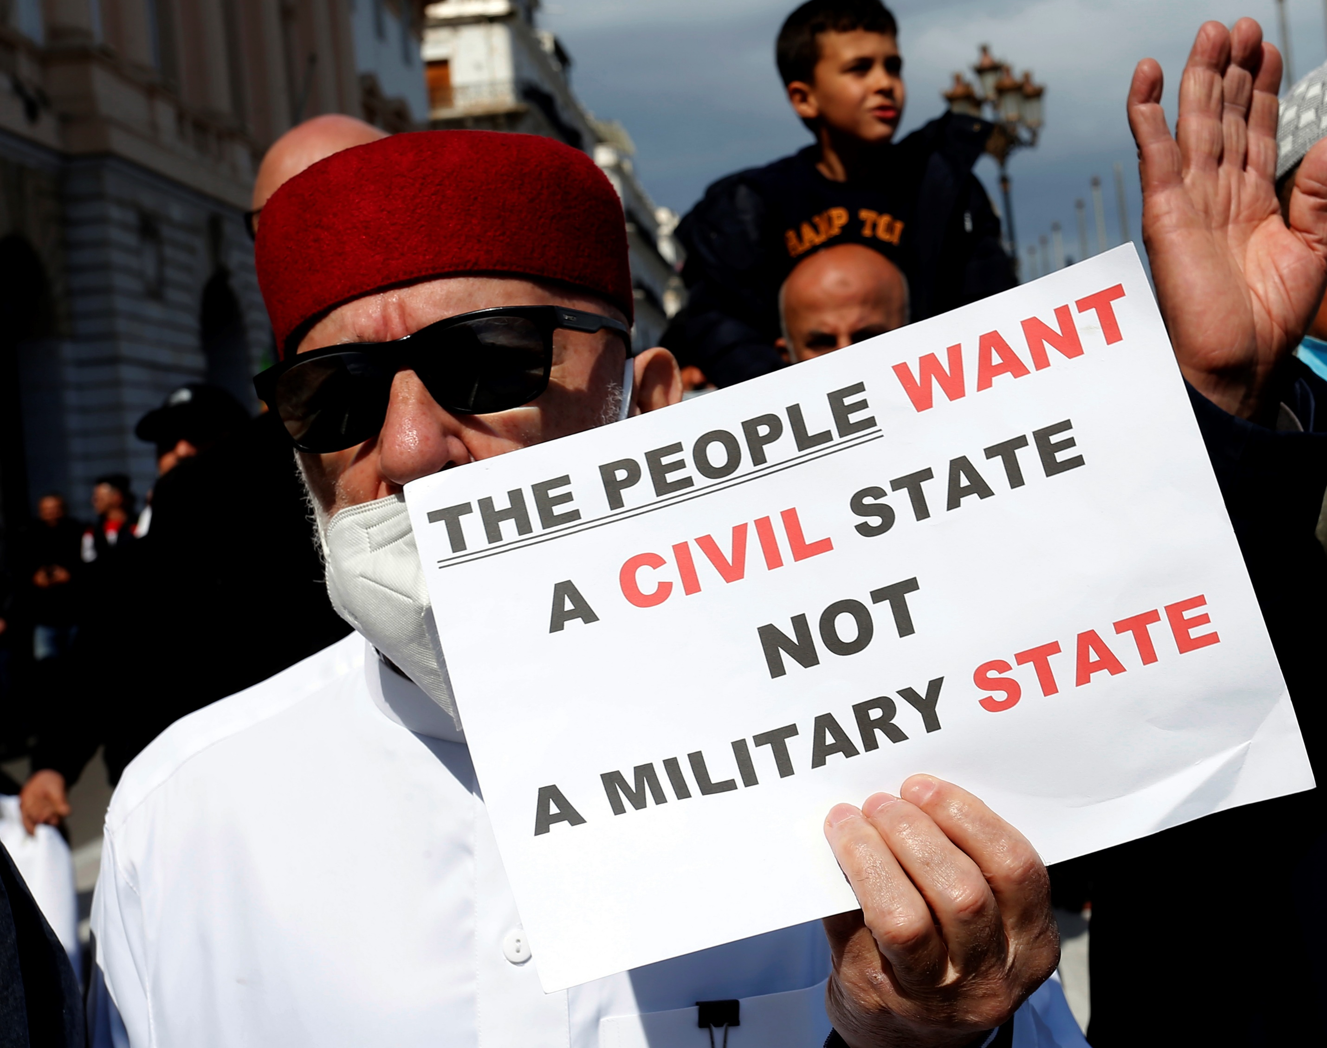
Arabiska våren: i revolutionära Algeriet
Tidigt 2000-tal: ökade demonstrationer, strejker och upplopp
2011: begränsade protester
Ingen koalition mellan sekulära och islamister
Närvaron av partierna RCD och MDS skrämmer bort många
Februari 2019: miljontals protesterar mot Bouteflikas femte mandat
April 2019: Bouteflika avsätts efter 20 år vid makten
Protesterna fortsätter: folket kräver en civil stat, istället för en militär
December 2019: insidern Tebboune väljs till president
Foto: Toufik Doudou, via AP

Slide 6
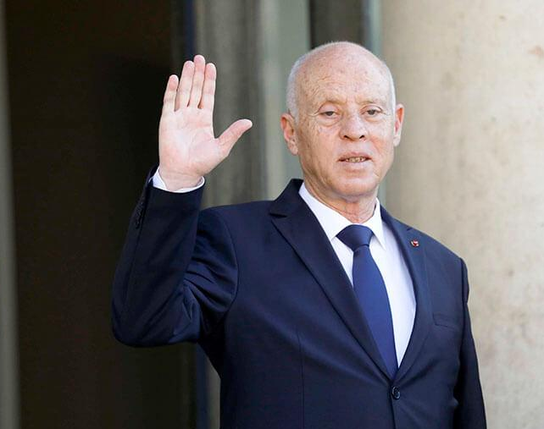
Nordafrika idag: politiken
Tunisien
25 juli 2021 – President Kaïs Saïeds maktkupp, undantagstillstånd nu förlängt
Oktober 2021: ny regering på plats – PM Najla Bouden Romdane
Marocko
September 2021: framgång för de liberala partierna RNI & PAM i parlamentsvalet
December 2020: normaliserar relationer med Israel → USA erkänner marockansk kontroll av Västsahara
Algeriet
Arabiska våren 2.0: politisk kris sedan uppkomsten av proteströrelsen Hirak i februari 2019
Brutna relationer med Marocko, kyligt med Frankrike
Foto: Reuters

Slide 7
Nordafrika idag: ekonomin
 | Tunisien | Marocko | Algeriet
Variation i BNP (%, 2020) | -8.8 | -7.1 | -6
Arbetslöshet (%, 2020) | 16.7 | 10.2 | 14.2
Ungdomsarbetslöshet (%, 2019) | 35 | 22.3 | 29.7
Inflation (%, 2020) | 5.7 | 0.6 | 2.4
Doing Business (WBG, 2019) | 78/190 | 53/190 | 157/190

Slide 8
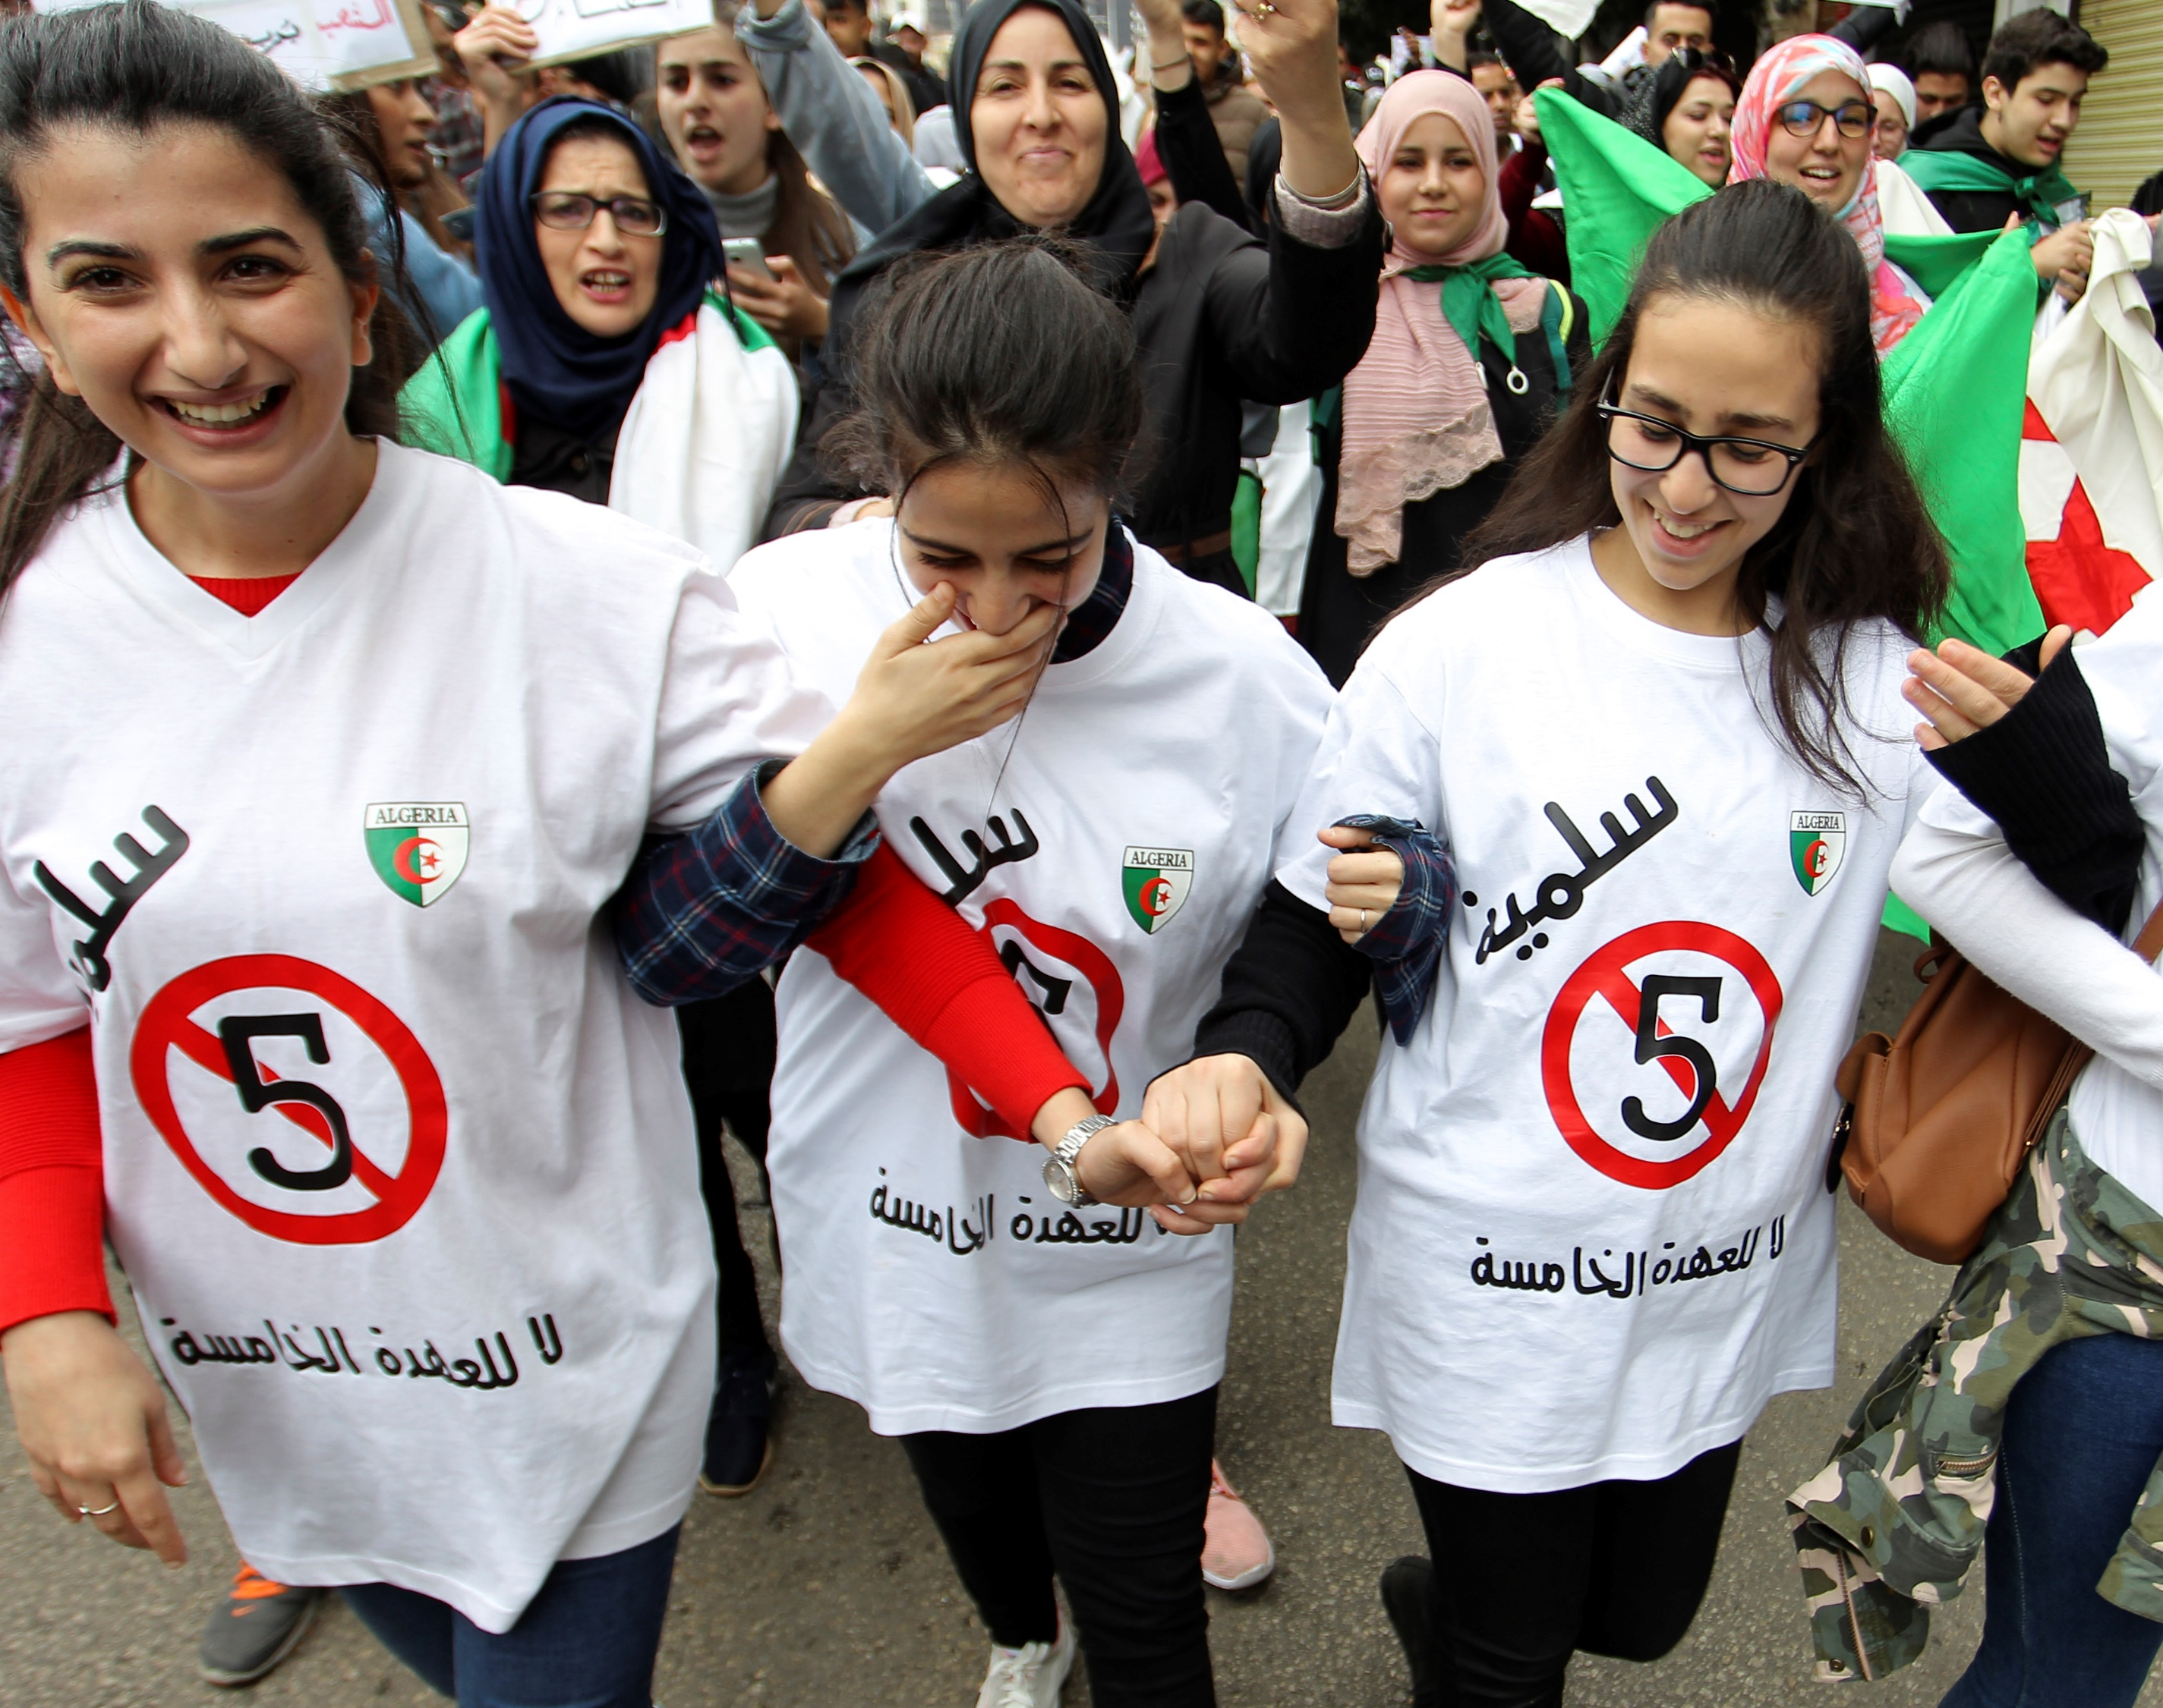
Nordafrika idag: samhället
Tunisien
Protester är vanliga → pågående förtroendekris för politikerna
Polarisering mellan sekulära och islamister
Marocko
Protestvåg i Rif-regionen 2016-2017: krav på social rättvisa och utveckling, minskad korruption och fler arbetstillfällen
Migranter skickades över till Spanien i maj 2021, i syfte att pressa Madrid gällande Västsaharafrågan
Algeriet
Pågående proteströrelse mot "systemet", strejker & arbetsmarknadskonflikter
Ökning av "harragas" - irreguljär migration till Europa
Foto: Anis Belghoul, via AP

Slide 9
Sverige och Nordafrika
Tunisien
Förbindelser sedan 1736
Svensk export: verkstadsprodukter, trävaror & transportmedel
Import: råvaror och bränslen, kläder
Marocko
Förbindelser sedan 1763
Svensk export: trävaror och verkstadsprodukter
Import: eldistribution och citrusfrukter
Algeriet
Förbindelser sedan 1729
Svensk export: trävaror och verkstadsprodukter

Slide 10
Frågor?
Av: Linda El-Naggar

